Slide 1
Moda
www.4tons.com
Estiloja.com

Slide 2
Dica Geral:
Roupas, qualidade e bom-gosto são coisas que devem fazer parte do vestuário de qualquer cristão, mas modismo, luxo e prejuízo à saúde, não. Quando você se vestir, leve isso em consideração.
www.4tons.com
Estiloja.com

Slide 3
Cuidado com a “onda” da moda.
A onda surge, toma conta durante um certo tempo e depois desaparece porque o interesse das pessoas se volta para algo maior e melhor.
Geralmente, a onda é algo que contagia, é uma “coqueluche”.
www.4tons.com
Estiloja.com

Slide 4
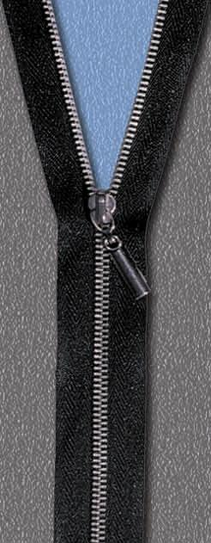
Seus efeitos:
Leva a se gastar dinheiro com coisas que não se precisa.
Torna as pessoas ansiosas e superficiais.
É muito efêmera.
www.4tons.com
Estiloja.com

Slide 5
Procure estar alinhado com uma tendência.
A tendência é mais duradoura.
Mas veja se ela é coerente com seus princípios e fé.
www.4tons.com
Estiloja.com

Slide 6
Em Deuteronômio 26:18 lemos:
“E o Senhor declarou que vocês são o povo de propriedade particular dEle, como prometeu – e vocês disseram sim – e que devem obedecer a todas as leis dadas por Ele.”
Deus está nos dizendo que somos sua possessão mais valiosa.
www.4tons.com
Estiloja.com

Slide 7
Você é mais importante.
Se somos valiosos, então nosso vestuário e estilo de vida deveriam refletir esse valor elevado.
Quando nossas roupas refletem os valores de um designer de moda ao invés dos nossos próprios valores, perdemos nossa individualidade.
www.4tons.com
Estiloja.com

Slide 8
Roupa e mensagem.
As camisetas também funcionam como um anúncio ambulante.
Grupos de rock, fabricantes de cerveja, cigarros e muitos outros anunciam seus produtos desse modo.
Algumas camisetas trazem certas inscrições com sentido duplo. Do que e para quem você está fazendo propaganda? Você sabe qual é o significado das palavras escritas em sua camiseta? Está mesmo a fim de promover isso?
www.4tons.com
Estiloja.com

Slide 9
Moda e mordomia cristã.
Quando estamos sempre tentando acompanhar a última moda, parece que nunca sobra dinheiro.
Por que gastar tanto dinheiro em algo que você vai usar tão poucas vezes?
www.4tons.com
Estiloja.com

Slide 10
Escolha cores clássicas, não importa quanto as camisas verde-limão apelem a você. Será que gostaria de usar verde-limão sempre?
Excesso de roupas no armário significa mais trabalho.
www.4tons.com
Estiloja.com

Slide 11
Tenha equilíbrio.
Como cristãos devemos encontrar um meio-termo quanto ao vestuário.
Deus não quer que nos vistamos de modo a chamar atenção para nós mesmos. Isso se aplica tanto a roupas antiquadas quanto aos exageros da última moda.
www.4tons.com
Estiloja.com

Slide 12
Responda francamente:
Se as pessoas não podem deixar de prestar atenção em suas roupas, como espera que elas prestem atenção na mensagem do evangelho que você está tentando partilhar com elas?
www.4tons.com
Estiloja.com

Slide 13
Se você escolher seguir a moda de Deus, em algum dia, no futuro, você trocará as roupas desta terra por uma veste que o próprio Deus criou especialmente para você.
www.4tons.com
Estiloja.com

Slide 14
Para Debater:
Por que as pessoas querem estar na última moda? Entre os adolescentes é necessário andar na moda para ser aceito?
?
www.4tons.com
Estiloja.com

Slide 15
E se o adolescente não puder comprar os últimos lançamentos? Isso faz com que a pessoa seja menos legal porque não está usando exatamente o que está na “onda”?
?
www.4tons.com
Estiloja.com

Slide 16
Quanto você acha que se deve gastar com roupas? Se tem muito dinheiro, acha que é certo comprar roupas muito caras? Por que sim e por que não?
?
www.4tons.com
Estiloja.com

Slide 17
Que tipo de orientação o cristão deve seguir em relação ao vestuário? (seja específico).
?
www.4tons.com
Estiloja.com

Slide 18
É possível conhecer a personalidade de alguém pelo seu vestuário? Que mensagem você está enviando aos outros através do modo de se vestir?
?
www.4tons.com
Estiloja.com

Slide 19
Que papel a cultura deve desempenhar em relação aos padrões do vestuário? Em outras palavras, existem certas coisas que uma cultura aprova e outras não em relação às roupas?
?
www.4tons.com
Estiloja.com

Slide 20
www.4tons.com
Estiloja.com

